Slide 1
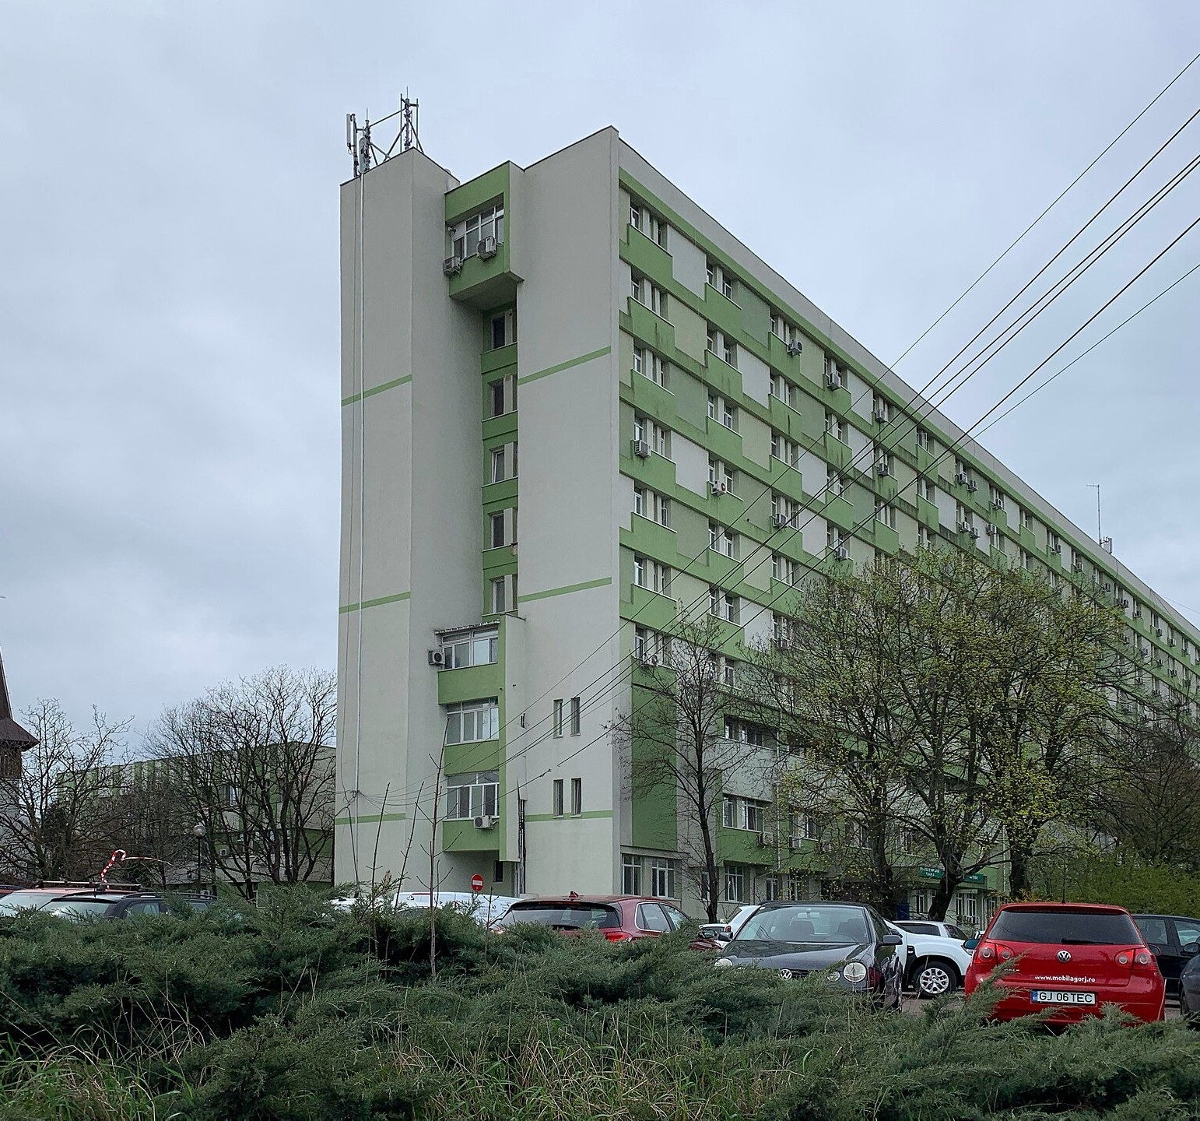
CURSUL AL DOILEA · AMG, ANUL IV
Doamna din salonul patru
Știe ce ar trebui să schimbe. De ce nu schimbă?
Epidemiologie aplicată în nursing (II). Promovarea sănătății și educația pentru sănătate
Conf. univ. dr. Adrian Pană · UMF Cluj-Napoca
Un spital județean din România · Foto: Chainwit. · CC BY-SA 4.0 · Wikimedia Commons

Slide 2
CAZUL ȘEDINȚEI · MEDICINĂ INTERNĂ, SPITAL JUDEȚEAN
FOAIE DE OBSERVAȚIE · EXTRAS
Ce poate face asistentul medical până la externare?
Pacienta
doamna M., cincizeci și doi de ani
Internată pentru
valori foarte mari ale tensiunii arteriale
Înainte
amețeală și amorțeala mâinii drepte, trecute în câteva ore
Locuiește
într-o comună la patruzeci de kilometri de oraș
Lucrează
în comerț
Fumează
de la optsprezece ani
Medicul de familie
„tensiunea puțin mare”, acum câțiva ani; nu a mai revenit la control
Caz construit pentru curs; persoana nu există.

Slide 3
ANAMNEZA DE NURSING
Ce află asistentul medical
Tensiunea mare, episodul neurologic
Povara bolilor cronice
Testul Babeș-Papanicolau: niciodată. „Nu am avut probleme.”
Screeningul
Fiica, de doisprezece ani, nevaccinată HPV: „nu a fost testat destul”, citise pe o rețea de socializare.
Vaccinarea
„Știu că fumatul nu e bun, toată lumea știe. Dar nu am timp de doctori.”
Schimbarea comportamentului
Cazul conține aproape tot cursul.

Slide 4
CUM SUNTEȚI EVALUAȚI · FIȘA DISCIPLINEI
Examenul scris înseamnă jumătate din notă
50%
30%
20%
Examenul de curs
Lucrările practice
Pe parcurs
40 de grile cu un singur răspuns corect și 2 subiecte redacționale scurte.
Portofoliul de activitate practică și un colocviu oral.
2 teste, proiectul de echipă, participarea activă.
Promovați cu nota minimă 5 la teorie și 5 la practică, prezență 100% la lucrările practice, portofoliul și proiectul predate. Voturile și discuțiile din sală nu se notează.

Slide 5
HARTA ȘEDINȚEI
Două părți, un singur caz
0′
8′
58′
68′
105′
115′
120′
Povara bolilor și prevenția
Schimbarea comportamentului
Kahoot
Cazul
Pauză
Trei întrebări
Bolile cronice și transmisibile din România, nivelurile prevenției, screeningul, vaccinarea
Educația și promovarea sănătății, două modele ale schimbării din fișă (și modelul transteoretic, complementar, pentru aprofundare), planul de intervenție
Jumătate din timp lucrați voi: voturi pe telefon, perechi, două tabere, un joc de rol, Kahoot.

Slide 6
MENTIMETER · ANONIM
ÎNAINTEA ORICĂREI EXPLICAȚII
Ce contează cel mai mult pentru sănătatea ei în următorii zece ani?
Hipertensiunea necontrolată
A
Fumatul
B
Lipsa screeningului pentru cancerul de col uterin
C
Sănătatea fiicei
D
Rezultatul rămâne pe ecran; îl revedem la sfârșitul primei părți.

Slide 7
EUROSTAT · RATE STANDARDIZATE DE DECES LA 100 000 DE LOCUITORI · 2023
Diferența stă în inimă și în vase
România
Media UE
Boli ale aparatului circulator
787,1
2,5
313,0
Tumori
244,3
243,0
ori mai mare la bolile circulatorii: 787,1 ÷ 313,0. Rata standardizată elimină efectul vârstei, deci o populație mai bătrână nu explică diferența.
Boli respiratorii
108,9
75,2
Boli digestive
74,1
42,8
Cauze externe
44,9
49,4
Pentru aprofundare: tranziția epidemiologică (Omran): infecțiile au avut în trecut o pondere mult mai mare printre cauzele de deces; astăzi domină bolile cronice. Toate cauzele: 1 376,1 în România, 963,4 în UE.
Sursa: Eurostat, cauzele de deces, rate standardizate 2023 (registru A055); calcul în note, A213; Omran, republicat în Milbank Quarterly, 2005 (A210).

Slide 8
MORTALITATEA EVITABILĂ · RATE STANDARDIZATE LA 100 000 · 2023
Pe primul loc din 27 la decesele tratabile
România
Media UE
Prevenibilă
264,0
al patrulea loc în UE
150,9
Tratabilă
199,7
primul loc în UE
86,8
Mortalitatea prevenibilă cuprinde decesele care pot fi evitate în principal prin sănătate publică și prevenție primară: domeniul primei părți a cursului. Mortalitatea tratabilă, la care România e pe primul loc în UE, ține de îngrijirile medicale la timp și eficace, inclusiv prevenția secundară și tratamentul.
Sursa: Eurostat, mortalitatea evitabilă 2023 (registru A064, A065, A067). Noțiunile, din primul curs.

Slide 9
OMS · ADULȚI DE 30–79 DE ANI · ROMÂNIA, 2019
Unul din trei hipertensivi nu știe
48,4%
Ce declară oamenii · ancheta europeană, 2019
Au hipertensiune
15,7
dintre adulți au hipertensiune (interval de incertitudine 41,6–55,2%)
21,9
România
Media UE
O explicație posibilă, pe care datele nu o pot dovedi: nimeni nu declară o boală despre care nu știe. Comparația cu estimarea OMS este aproximativă (populații diferite).
Tensiunea arterială sistolică crescută este primul factor de risc din România după anii de viață ajustați pentru dizabilitate (estimare GBD 2023).
Diagnosticul e numai prima treaptă: tratamentul și controlul nu sunt prezentate.
67,8% diagnosticați
32,2% nu știu
Sursa: OMS, estimări 2019, standardizate pe vârstă (registru A093, A094; calculul A214); EHIS 2019 (A092); GBD 2023 (A100).

Slide 10
CE FACE ASISTENTUL MEDICAL
La fiecare contact, nu numai când pacientul se plânge
1
Măsoară corect tensiunea arterială la fiecare contact.
2
Identifică factorii asociați: fumatul, excesul ponderal, sedentarismul, diabetul.
3
Explică valorile și de ce tratamentul se ia și în zilele în care pacientul se simte bine.
4
Monitorizează aderența la tratament.
5
Îndrumă pacientul spre medicul de familie, pentru control periodic.
Externată fără o programare la medicul de familie și fără o explicație clară a tratamentului, doamna M. ar fi o ocazie de prevenție pierdută.

Slide 11
EUROSTAT · CANCERUL DE COL UTERIN · DECESE LA 100 000 DE FEMEI · 2023
De peste trei ori mai mult decât media europeană
3,2
Letonia
11,08
România
10,82
= 10,82 ÷ 3,4. În 2022, România avea cea mai mare rată din UE: 12,0.
Media UE
3,4
Leziunile precanceroase se văd la screening, iar infecția cu virusul papiloma uman, cauza bolii, se previne prin vaccinare. Un deces prin cancer de col uterin este, în mare măsură, un eșec al prevenției (sinteză didactică a cursului).
Sursa: Eurostat, rate standardizate de deces 2022 și 2023 (registru A211); raportul, A212.

Slide 12
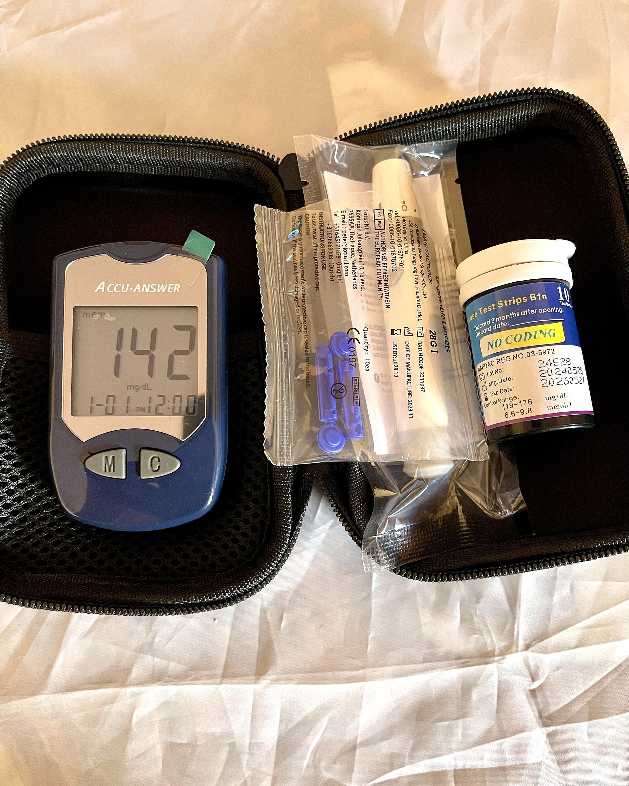
ANCHETA EUROPEANĂ DE SĂNĂTATE · 2019
Diabetul pe care statistica nu-l vede
5,0%
7,4%
declară diabet, în România
declară diabet, în UE
Cine are glicemia crescută, dar nu a fost testat, nu apare în statistica declarativă.
Asistentul medical identifică persoanele cu risc (exces ponderal, istoric familial, hipertensiune) și le îndrumă spre testare; educă pacientul diagnosticat pentru autocontrol, alimentație, îngrijirea piciorului și recunoașterea hipoglicemiei.
Glucometru, teste și lanțete pentru autocontrol
Foto: Confidence24 · CC BY-SA 4.0 · Wikimedia Commons

Slide 13
ANCHETA EUROPEANĂ DE SĂNĂTATE · 2019 · PROCENT DIN POPULAȚIE
Țigara, mișcarea, farfuria
România
Media UE
Fumează, zilnic sau ocazional (de la 15 ani)
27,3
24,2
Bărbați: fumează
41,5
29,2
Femei: fumează
13,9
19,4
Alcool: consum excesiv, săptămânal
11,1
3,7
Mișcare în timpul liber: cel puțin 150 de minute pe săptămână
8,0
32,7
Mișcare în timpul liber: zero minute
84,0
47,3
Cinci porții de fructe și legume zilnic
2,4
12,4
Factori modificabili, dar nu numai alegeri: depind de prețuri, de locurile de mișcare, de reglementarea tutunului și a alcoolului, de normele grupului. Bronhopneumopatia obstructivă cronică ține în primul rând de fumat (sinteză didactică). Indicatorul de mișcare numără numai timpul liber; activitatea de la locul de muncă nu e inclusă.
Sursa: Eurostat, EHIS, valul 2019, cel mai recent publicat (registru A028, A029, A030, A031).

Slide 14
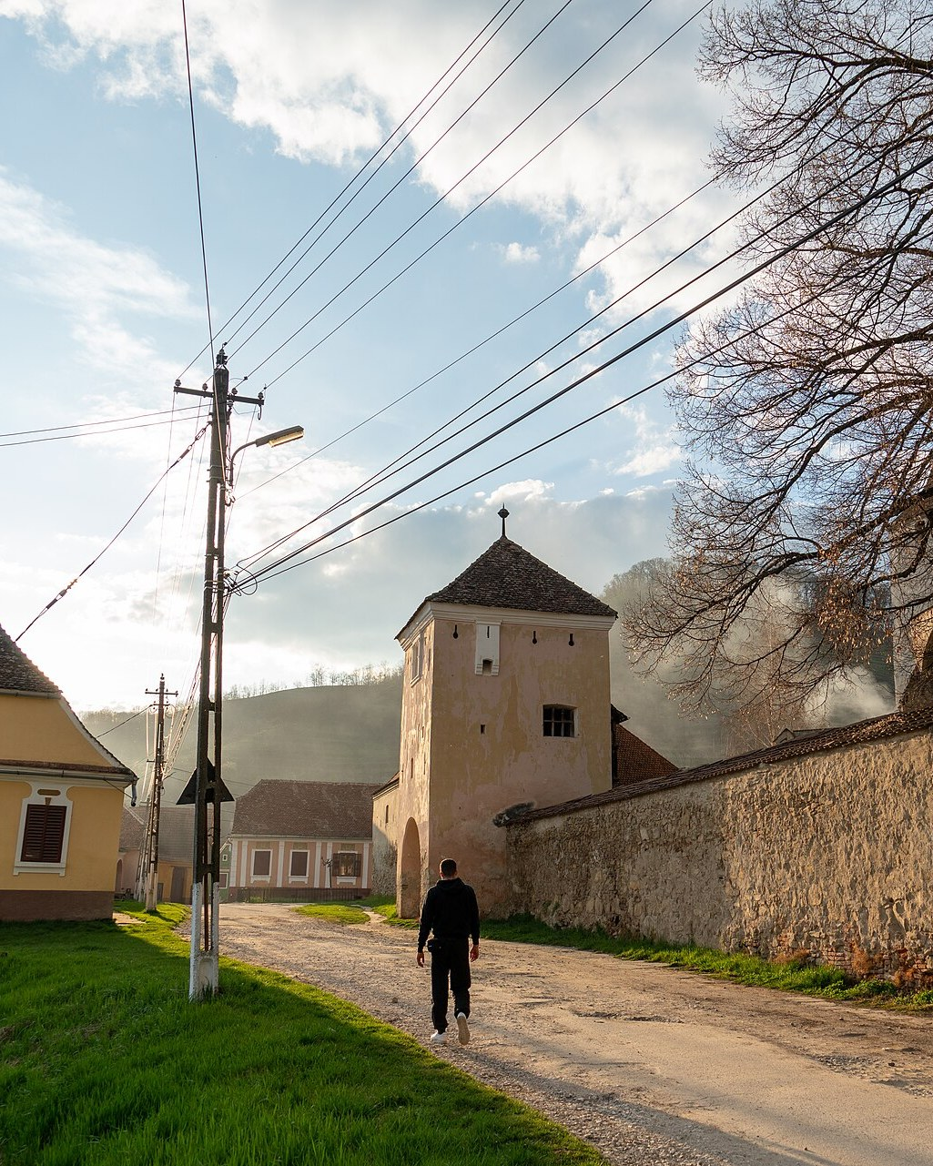
ÎN SALĂ
SINGURI · PERECHI · SALA
O singură prioritate pentru comuna ei
Două minute singuri: priviți cifrele de până acum.
1
Trei minute cu colegul de bancă: o singură prioritate de prevenție pentru o comunitate ca a doamnei M.
2
O acțiune concretă a asistentului medical, în cabinetul medicului de familie.
3
Câteva perechi își prezintă alegerea și argumentul.
4
O comună din Transilvania: Biertan, județul Sibiu
Foto: Paul Colin Hennig · CC BY-SA 4.0 · Wikimedia Commons

Slide 15
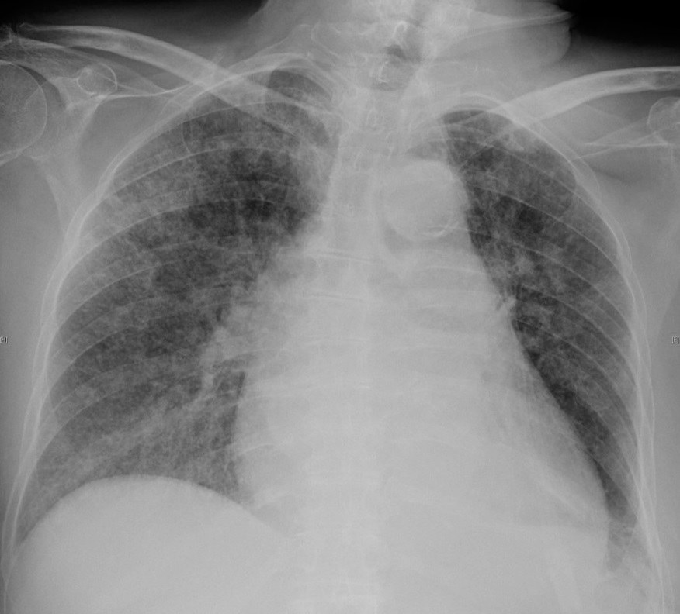
ECDC · OMS · TUBERCULOZA · 2024
Cea mai mare rată de notificare din UE/SEE
46,3
cazuri notificate la 100 000 de locuitori (8 825 de cazuri); media UE/SEE: 8,4. România: 23,1% din cazurile UE/SEE.
OMS estimează incidența reală la 60 (49–73): cazurile nedepistate continuă să transmită boala.
Asistentul medical: tratamentul sub observare directă, educația pacientului și a familiei, depistarea contacților, legătura cu direcția de sănătate publică.
Radiografie toracică, tuberculoză miliară · Foto: Herreros și colab. · CC BY 4.0 · Wikimedia Commons
HIV și hepatitele B și C: infecții cronice, adesea fără simptome. Prevenția: vaccinarea (hepatita B), testarea, tratamentul, siguranța actului medical; precauții standard, testare fără judecată, confidențialitate.

Slide 16
OMS–UNICEF · ACOPERIREA CU VACCIN RUJEOLIC · ROMÂNIA
De la 94% la 66%: rujeola s-a întors
100%
25 505
cazuri raportate la OMS în 2024
94%
ECDC: cel puțin 95%, cu două doze
90%
90%
83%
focare posibile chiar la 85–90%
78%
30 692 de cazuri
după ECDC, în 2024: România are 87% din cazurile UE/SEE; 22 de decese
68%
68%
71%
66%
66%
60%
62%
6 837 cazuri în 2025
50%
2012
…
2022
2023
2024
2025
Prima doză
A doua doză
Sursa: estimările OMS–UNICEF (registru A118); OMS (A117); ECDC (A119); pragul focarelor (A113). Diferența dintre sursele pentru 2024 nu este explicată.

Slide 17
MENTIMETER · ANONIM
DOAMNA M., DUPĂ EXTERNARE
Controlul tensiunii după episodul neurologic, ca să nu urmeze un accident vascular cerebral, este prevenție…
primară
A
secundară
B
terțiară
C
Apoi, cu colegul de bancă: unde intră vaccinarea fiicei și testul Babeș-Papanicolau al mamei?

Slide 18
RĂSPUNSUL · GLOSARUL OMS
C. Terțiară: boala există, îi limităm consecințele
PRIMARĂ
SECUNDARĂ
TERȚIARĂ
împiedică apariția bolii
depistare precoce: screening, controale periodice
managementul bolii și reabilitarea: mai puține agravări și complicații
La doamna M.: Renunțarea la fumat, mai puțină sare, mișcare, vaccinarea HPV a fiicei
La doamna M.: testul Babeș-Papanicolau, înainte de cancerul invaziv; tensiunea măsurată: secundară pentru hipertensiune, primară pentru accidentul vascular (precizare didactică). Nivelul se stabilește față de o boală anume.
La doamna M.: Controlul tensiunii după episod (în cardiologie, numit adesea prevenție secundară a accidentului vascular); recuperarea, dacă ar urma un accident vascular
Prevenția primordială (la unii autori; precizare didactică) împiedică apariția factorilor de risc: sare reglementată, tutun taxat, spații de mișcare; aproape de strategia populațională a lui Rose.
Sursa: glosarul OMS de promovare a sănătății, 2021 (registru A800); Rose, în sinteza din 2018 (A751).

Slide 19
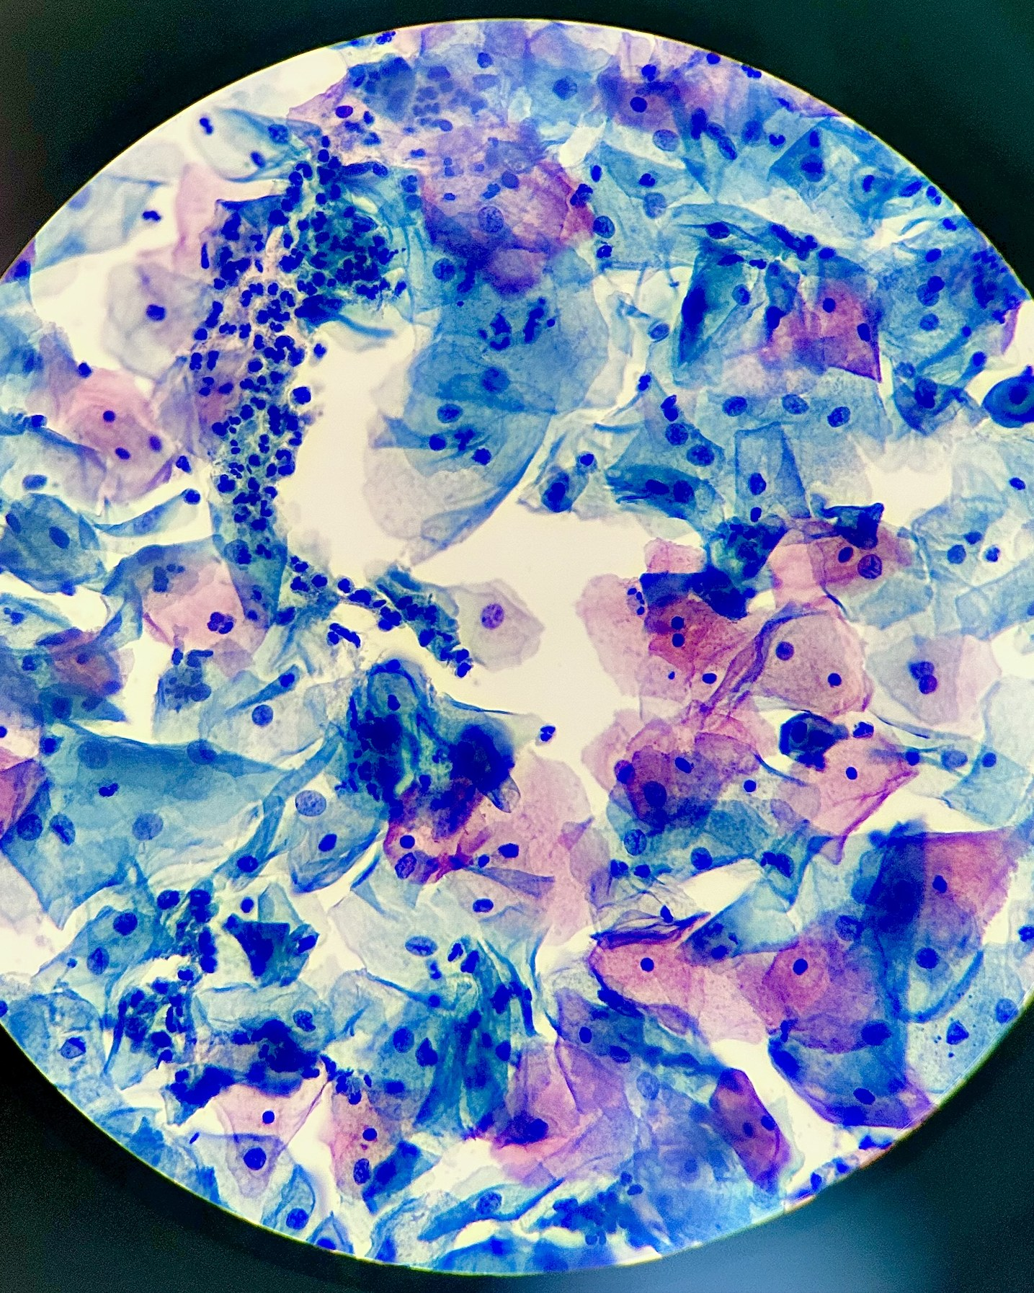
ISTORIA NATURALĂ A BOLII · CDC
Fereastra în care lucrează screeningul
Expunerea
Boala subclinică, fără simptome
incubație (infecții), latență (boli cronice)
Boala clinică
aici caută screeningul
Screeningul: identificarea prezumtivă a unei boli sau a unui defect nerecunoscute, prin teste, examinări sau alte proceduri aplicate rapid (Commission on Chronic Illness, 1951; în ghidul OMS Europa, 2020).
Nu pune diagnosticul: un rezultat pozitiv trimite la confirmare, iar unul negativ nu exclude boala.
Frotiu cervical colorat Papanicolau, la microscop
Foto: Adel.stoyanova · CC BY-SA 4.0 · Wikimedia Commons

Slide 20
WILSON ȘI JUNGNER · OMS, 1968
Zece criterii pentru un screening justificat
1
O problemă de sănătate importantă
6
Un test acceptabil pentru populație
2
Un tratament acceptat pentru boala recunoscută
7
Istoria naturală a bolii, bine înțeleasă
3
Mijloace de diagnostic și de tratament
8
O politică: cine este tratat ca pacient
4
Un stadiu latent sau simptomatic precoce
9
Un cost echilibrat față de cheltuielile de îngrijire
5
Un test sau o examinare potrivită
10
Depistare continuă, nu „o dată pentru totdeauna”
Col uterin: unele criterii par îndeplinite (importanța problemei, faza precanceroasă); pentru programul din România se judecă și testul acceptabil, mijloacele pentru cele cu rezultat pozitiv, continuitatea depistării.
Sursa: Wilson și Jungner, OMS, 1968, în formularea ghidului OMS Europa, 2020 (registru A806).

Slide 21
TABERE · MENTIMETER
DOUĂ TABERE, ACELEAȘI CRITERII
Depresia postpartum: o căutăm la toate mamele din comună?
Propunerea: asistentul medical comunitar aplică un chestionar tuturor mamelor, în primele săptămâni după naștere.
TABĂRA DIN STÂNGA
TABĂRA DIN DREAPTA
Argumente pentru program, din criteriile Wilson–Jungner
Argumente împotriva programului, din aceleași criterii
Trei minute de pregătire · doi purtători de cuvânt pe tabără · apoi votul sălii: pornit acum, amânat sau regândit.

Slide 22
UN TEST IPOTETIC · SENSIBILITATE 90%, SPECIFICITATE 90%
Același test, două populații
Sensibilitatea: proporția bolnavilor pe care testul îi identifică corect (test pozitiv); un test sensibil scapă puțini bolnavi.
Populația A: boala K la 100 din 1 000
90
90
50%
Specificitatea: proporția celor fără boală pe care testul îi identifică corect (test negativ); un test specific dă puține rezultate fals pozitive.
Populația B: boala K la 10 din 1 000
9
99
8,3%
Valoarea predictivă pozitivă: proporția celor cu test pozitiv care au într-adevăr boala.
pozitivi bolnavi
pozitivi sănătoși (fals pozitivi)
Un rezultat pozitiv se confirmă prin investigații. Screeningul țintit pe grupurile cu risc: o proporție mai mică dintre pozitive sunt fals pozitive.

Slide 23
PERECHI · MENTIMETER
RÂNDUL VOSTRU
A treia populație: boala K la cincizeci de persoane
Același test: sensibilitate 90%, specificitate 90%. O populație de 1 000 de persoane.
Câte rezultate pozitive vor fi?
1
Câte dintre ele vor fi fals pozitive?
2
Valoarea predictivă pozitivă: introduceți-o în Mentimeter.
3
Pe telefon sau pe hârtie, cu colegul de bancă. Calculul se reface apoi împreună.

Slide 24
CALCULUL
Două pozitive din trei sunt fals pozitive
45
95
aproximativ unul din trei
bolnavi cu test pozitiv: 90% din cincizeci
sănătoși cu test pozitiv: 10% din cei nouă sute cincizeci de sănătoși
dintre cei cu test pozitiv are boala.
Valoarea predictivă pozitivă se așază între cea a populației A (50%) și cea a populației B (8,3%): cu cât boala este mai rară în populația testată, cu atât un rezultat pozitiv înseamnă mai puțin.

Slide 25
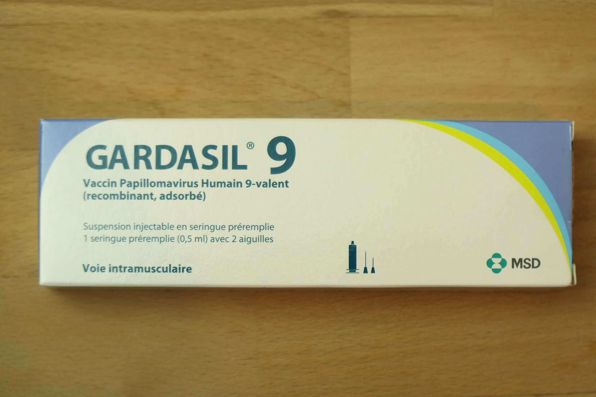
CALENDARUL NAȚIONAL · VERSIUNEA ECDC DIN 6 FEBRUARIE 2026
De la naștere la adolescență
La naștere
BCG (tuberculoza) și prima doză de hepatită B
2, 4 și 11 luni
Difterie, tetanos, tuse convulsivă, poliomielită, Haemophilus influenzae tip b, hepatită B; pneumococic conjugat
12 luni și 5 ani
Rujeolă, oreion, rubeolă
Vaccin HPV nonavalent · Foto: Aveaoz · CC0 · Wikimedia Commons
6 ani
Rapel: difterie, tetanos, tuse convulsivă, poliomielită
Fiica doamnei M., doisprezece ani: vaccinul HPV este prevenție primară; testul mamei, prevenție secundară. Aceeași boală.
14 ani
Rapel: difterie, tetanos, tuse convulsivă
11–26 de ani
HPV nonavalent, fete și băieți; femeile și între 27 și 45 de ani
Sursa: calendarul României publicat de ECDC (registru A218). Calendarul se schimbă: verificați versiunea în vigoare.

Slide 26
DE CE A SCĂZUT ACOPERIREA VACCINALĂ
Un mesaj convingător nu repară o ruptură de stoc
CINCI CAUZE POSIBILE
ROLURILE ASISTENTULUI (SINTEZĂ DIDACTICĂ)
Aprovizionarea: livrări întrerupte, lanțul de frig
Administrarea: lot, expirare, lanț de frig, tehnică
Accesul: fără medic de familie, distanțe mari
Informarea: beneficii, riscuri, temeri ascultate
Reticența: neîncredere, informații false online
Reacțiile adverse: recunoscute, tratate, raportate
Evidența: registre incomplete
Documentarea: registrul electronic și fișa pacientului
Resursele umane: personal puțin în asistența primară
Comunitatea: copiii nevaccinați, cu mediatorul sanitar
Sursa: ordonanța privind asistența medicală comunitară (registru A188).

Slide 27
MENTIMETER · NOR DE CUVINTE
ÎNAINTE DE PAUZĂ
Un singur cuvânt: ce îi vine în minte unei mame care ezită, când aude „vaccin”?
Norul de cuvinte deschide a doua parte a ședinței.
PAUZĂ · ZECE MINUTE

Slide 28
A DOUA PARTE · ACELAȘI CAZ
Știe o parte. Nu a schimbat nimic.
„Știu că fumatul nu e bun, toată lumea știe. Dar nu am timp de doctori.”
Cunoștințe
Atitudini
✕
Comportament
Între ele intervin
percepțiile
emoțiile
normele grupului
obstacolele practice
încrederea în sine
Informația corectă e necesară, dar nu suficientă: screeningul se face tocmai când nu ai probleme, despre vaccin a citit informații false, iar distanța și programul o împiedică.

Slide 29
GLOSARUL OMS · CARTA DE LA OTTAWA, 1986
A învăța pe cineva sau a-i schimba condițiile
EDUCAȚIA PENTRU SĂNĂTATE
PROMOVAREA SĂNĂTĂȚII
Experiențe de învățare: cunoștințe, motivație, alfabetizare în sănătate.
Procesul prin care oamenii capătă mai mult control asupra sănătății lor.
Ținta
persoana sau grupul
și comunitatea, și politicile
Metodele
informare, consiliere, exersare
plus politici, mediu, comunitate, pledoarie
Limita
condițiile pe care persoana nu le poate schimba
timp, resurse, mai multe sectoare
Se completează: informarea antifumat plus interdicția în spațiile închise, prețuri mai mari, servicii de renunțare.
Sursa: glosarul OMS de promovare a sănătății, 2021 (registru A801, A802); Carta de la Ottawa (A005).

Slide 30
CARTA DE LA OTTAWA, 1986
Cinci arii de acțiune
Construirea unor politici publice
Medii favorabile
Acțiunea comunitară
Deprinderile personale
Reorientarea serviciilor
favorabile sănătății: legea tutunului, alimentele
la locul de muncă, în școală, în comunitate
comunitatea își stabilește prioritățile
informare și educație pentru sănătate
de la tratarea bolii spre promovare
CRONOLOGIE · PENTRU APROFUNDARE
TREI MODALITĂȚI
1986
1997
2016
Pledoaria, abilitarea, medierea. Asistentul pledează pentru un pacient sau o comunitate, abilitează prin educație și mediază între familie, școală, primărie și serviciile de sănătate.
Glosarul OMS, 2021: ariile Cartei rămân valabile; azi se vorbește despre „sănătatea în toate politicile” și despre alfabetizarea în sănătate.
Ottawa
Jakarta
Shanghai, Agenda 2030
Sursa: Carta de la Ottawa (registru A190, A220); glosarul OMS din 2021 (A222, A803).

Slide 31
GLOSARUL OMS, 2021 · PENTRU APROFUNDARE
A auzit sau a înțeles?
Alfabetizarea în sănătate: cunoștințele și competențele care le permit oamenilor să găsească, să înțeleagă, să evalueze și să folosească informațiile și serviciile pentru decizii privind sănătatea.
Depinde și de cât de clar comunică serviciile.
CE FACEȚI
Pacientul explică, cu cuvintele lui, cum va lua tratamentul
Cuvinte simple
Puține mesaje la o întâlnire
Materiale scrise clare
Un prospect greu de înțeles sau o explicație grăbită la externare îi îngreunează înțelegerea, oricât de școlarizat ar fi pacientul.
Sursa: glosarul OMS de promovare a sănătății, 2021 (registru A221).

Slide 32
MCLEROY ȘI COLAB., 1988 · MODELUL ECOLOGIC
Trei niveluri de acțiune
Politici publice
INDIVIDUAL
Comunitate
Consilierea scurtă la fiecare contact: întrebați, recomandați, evaluați, sprijiniți, programați revenirea.
Organizații
Relații
COMUNITAR
Persoana
Campanii, școala, primăria, angajatorii; o zi de măsurare a tensiunii în comună. Marketingul social cercetează publicul și se evaluează; altfel rămâne un afiș.
POLITICI
Legislație, taxe, finanțarea programelor și a asistenței comunitare; asistentul contribuie prin pledoarie și prin datele pe care le colectează.
Intervențiile numai asupra stilului de viață individual ajung să învinovățească victima.
Sursa: McLeroy și colab., 1988 (registru A223).

Slide 33
MODELUL CONVINGERILOR DESPRE SĂNĂTATE · ORIGINILE, DESCRISE DE ROSENSTOCK, 1974
Ce cântărește o mamă înainte să spună da
Susceptibilitatea percepută
Severitatea percepută
Beneficiile percepute
„I se poate întâmpla fetei mele?”
„Cât de grav ar fi?”
„Ce câștigăm?”
Barierele percepute
Stimulii pentru acțiune
Autoeficacitatea
„Ce ne costă, ce mă sperie?”
o recomandare, un simptom, boala unei rude
„Pot să o fac?”
Revizuire sistematică, 2022, 32 de studii (COVID-19): beneficiile percepute, cel mai des asociate cu comportamentul (96,7%); barierele, 64%; severitatea, cel mai rar (40%). Arătați beneficiile, reduceți obstacolele. La examen: cele patru percepții și autoeficacitatea.
Sursa: Zewdie și colab., 2022 (registru A810, A811); originile modelului, descrise de Rosenstock, 1974. Stimulii: forma uzuală a modelului.
Notes:
Stimulii pentru acțiune sunt o componentă a modelului, confirmată de revizuirea din 2022; descrierea lor urmează forma uzuală a modelului și nu se cere la examen. Revizuirea compară dimensiunile pe 32 de studii: beneficiile apar cel mai des asociate cu comportamentul, severitatea cel mai rar.

Slide 34
DOI VOLUNTARI · CEL MULT TREI MINUTE
JOC DE ROL · MENTIMETER
Mama care spune nu
DOAMNA M.
„Am citit că vaccinul nu a fost testat destul. Nu i-l fac fetei.”
ASISTENTUL MEDICAL
Caută, cu modelul convingerilor, bariera principală.
Apoi votați: ce dimensiune a modelului a fost atinsă cel mai bine? Ce ați fi făcut diferit?
Scenă reconstituită.

Slide 35
MODELUL APLICAT · DOAMNA M. ȘI VACCINUL FIICEI
Șase convingeri, șase intervenții
CE CREDE
CE FACE ASISTENTUL
Susceptibilitatea
fiica nu este în pericol
infecția HPV e frecventă; vaccinați înaintea expunerii
Severitatea
nu leagă virusul de cancer
legătura, explicată simplu
Beneficiile
nu știe ce previne vaccinul
previne o parte importantă dintre cancerele de col uterin
Barierele
teama de reacții adverse; nu știe unde și cum
ascultare, surse oficiale; medicul de familie, ajutor la programare
Stimulii
nimeni nu i l-a recomandat
o recomandare clară, personală
Autoeficacitatea
nu e sigură că își convinge fiica, nici că face față familiei
pași exersați împreună; exemplul altor mame

Slide 36
AJZEN, 1991 · COMPORTAMENTUL PLANIFICAT
Pastila de seară, în fiecare seară
ADERENȚA LA TRATAMENT
Același gest, în fiecare seară, ani de zile.
Atitudinea
„medicamentul mă ajută”
Intenția
Normele subiective
„fiica și medicul așteaptă să îl iau”
Controlul perceput
„am rețeta, am un memento pe telefon”
↓ comportamentul
Tratamentul antihipertensiv al doamnei M.
Include influența celorlalți, prin normele subiective; potrivită pentru comportamentele repetate, ca aderența la tratament.
Limita, ca la modelul convingerilor: presupune o decizie rațională; obiceiul, dependența și emoțiile o pot rupe.

Slide 37
PROCHASKA ȘI DICLEMENTE · MODELUL TRANSTEORETIC · PENTRU APROFUNDARE (NU SE EVALUEAZĂ)
Schimbarea este un drum, nu un moment
Menținerea
Acțiunea
Pregătirea
Contemplarea
Precontemplarea
informare, fără presiune
avantaje și dezavantaje, pentru ambivalență
un plan concret, cu o dată și sprijin
sprijin, încurajare, monitorizare
prevenirea recăderii
Recăderea: o întoarcere într-o etapă anterioară, nu un eșec definitiv
Asistentul evaluează etapa fără judecată și potrivește intervenția.
Sursa: Hashemzadeh și colab., 2019 (registru A813); intervențiile, în forma uzuală a modelului.

Slide 38
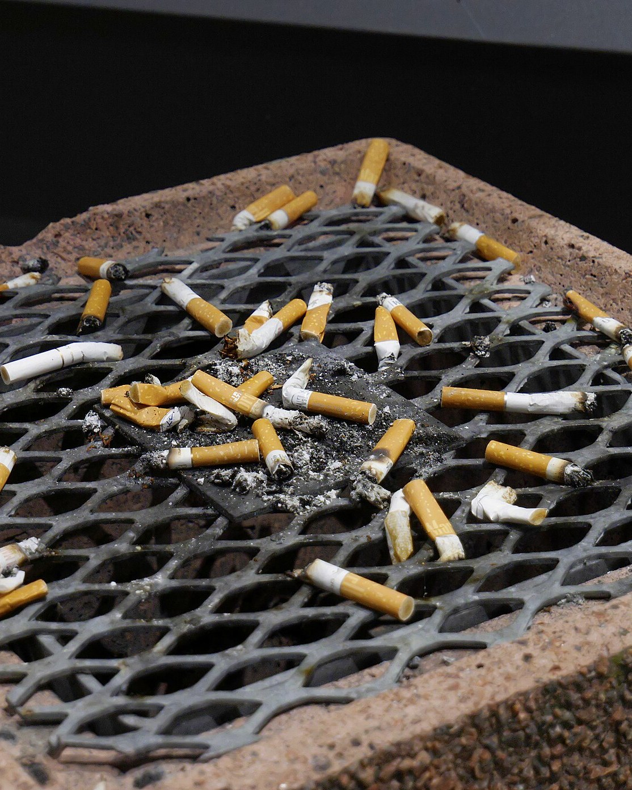
FUMATUL
MENTIMETER · ANONIM
„Știu că fumatul nu e bun, toată lumea știe. Dar nu am timp de doctori.”
În ce etapă se află?
A
Precontemplarea
B
Contemplarea
C
Pregătirea
D
Acțiunea
Scrumieră
Foto: Santeri Viinamäki · CC BY-SA 4.0 · Wikimedia Commons

Slide 39
RĂSPUNSUL · AUTOEFICACITATEA
Ambivalentă, în termenii modelului
Modelul nu justifică amânarea sprijinului: recomandare clară și ajutor concret, oricare ar fi etapa.
Discuția se adaptează la ce spune ea.
Dacă reia fumatul, revine într-o etapă anterioară și poate reîncepe.
BANDURA, 1977
Autoeficacitatea: încrederea că puteți face ce vă cere schimbarea.
Apare în toate cele trei modele (sinteză didactică). O creșteți prin demonstrație și exersare (își măsoară singură tensiunea, sub supraveghere), prin pași mici și prin exemplul altor pacienți.
Sursa: Bandura, 1977, după Behr și colab., 2025 (registru A815).

Slide 40
ALEGEȚI MODELUL
PERECHI · SALA
Ce model pentru ce problemă
O decizie punctuală: vaccinul, un test
modelul convingerilor despre sănătate
Un comportament repetat, influențat de ceilalți: aderența
teoria comportamentului planificat
Renunțarea la un obicei: fumatul, alcoolul
modelul transteoretic
Mediul în care trăiește comunitatea
modelul ecologic, pe mai multe niveluri
În perechi, alegeți o situație: prevenirea obezității într-o școală rurală · aderența la tratamentul antidiabetic într-un cabinet de medicina familiei · vaccinarea antigripală a vârstnicilor într-o comunitate reticentă. Ce model, de ce, și trei intervenții care decurg din el.

Slide 41
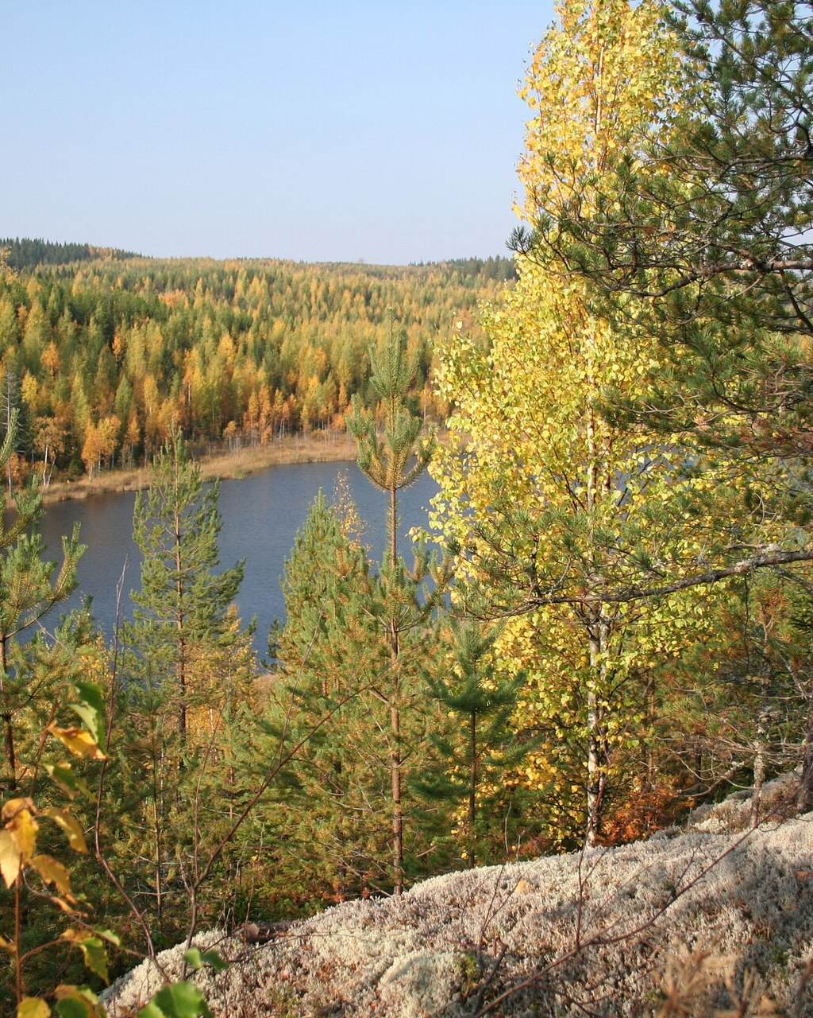
1969–1972 ȘI 2012 · PENTRU APROFUNDARE
North Karelia, patru decenii
Mortalitatea coronariană, 35–64 de ani, la 100 000
Bărbați
643
118 · scădere de 82%
Femei
114
17 · scădere de 84%
Program pe mai multe niveluri: informare, asistență primară, școli, industria alimentară, politici. În primii 10 ani, scăderea fumatului, a colesterolului și a tensiunii a explicat aproape toată reducerea. Studiu observațional.
Trei principii (ipoteze de lucru, nu rezultate demonstrate): mai multe sectoare, ani de zile, date și evaluare. Un singur succes arată ce e posibil, nu ce se va întâmpla oriunde.
Karelia de Nord, estul Finlandei
Sursa: Jousilahti și colab., 2016 (registru A814). Gri: 1969–1972; verde: 2012. Procentele sunt cele raportate de autori.
Foto: Hemmo Vattulainen · CC BY 3.0 · Wikimedia Commons

Slide 42
PENTRU LUCRĂRILE PRACTICE ȘI PROIECTUL DE ECHIPĂ
Planul de intervenție, în șapte elemente
1
Problema și populația-țintă, descrise cu date
INDICATORII
2
Nevoile și resursele comunității
De proces
s-a făcut ce s-a planificat?
3
Obiective măsurabile: ce, la cine, cu cât, până când
4
Modelul teoretic și motivul alegerii
De rezultat
s-a schimbat comportamentul sau accesul?
5
Intervențiile pe cele trei niveluri
Indicatorii de evaluare
De impact
s-a schimbat starea de sănătate?
6
7
Calendarul și responsabilii
Convenție a cursului: alți autori folosesc „rezultat” și „impact” invers. La examen: proces față de schimbare.

Slide 43
DE MÂINE, PE SECȚIE ȘI ÎN COMUNITATE
Externarea doamnei M., în câteva minute
✓
Măsurați tensiunea și explicați valorile.
✓
Verificați că a înțeles cum ia tratamentul.
✓
Întrebați despre fumat, recomandați clar renunțarea, oferiți sprijin și o revenire.
✓
Explicați de ce contează screeningul pentru cancerul de col, cu testul din programul județului.
✓
Ascultați temerile despre vaccinul fiicei; recomandați-l clar.
✓
Îndrumați-o spre medicul de familie.
Fiecare gest durează câteva minute. Împreună fac din internare o ocazie de prevenție, cu efecte modeste, dar reale. În comunitate: semnalați pacienții fără control, ziua tensiunii în comună, pledoaria pentru un serviciu de renunțare.

Slide 44
KAHOOT
CE AȚI REȚINUT
Povara, prevenția, schimbarea: zece întrebări
Accesați kahoot.it și introduceți codul jocului.
Kahoot: intrați pe kahoot.it cu PIN-ul afișat pe ecran.
Rezultatul nu se notează; arată ce ați reținut înaintea examenului.

Slide 45

ULTIMELE CINCI MINUTE · ANONIM
Trei întrebări pentru final
Ce a fost util azi?
1
Unde v-am pierdut?
2
Ce ați putea folosi mâine, pe secție sau în comunitate?
3
menti.com
anonim, fără cont
Luni, pe pagina cursului, veți găsi două modificări făcute pe baza răspunsurilor.

